Slide 1
Результаты, неопределенность, функция контрольного списка, валидация и другие инструменты Spectrum
Avenir Health
Тренинг по оценке ВИЧ и использованию данных,
ВЕЦА регион, 17-21 февраля 2025 г.

Slide 2
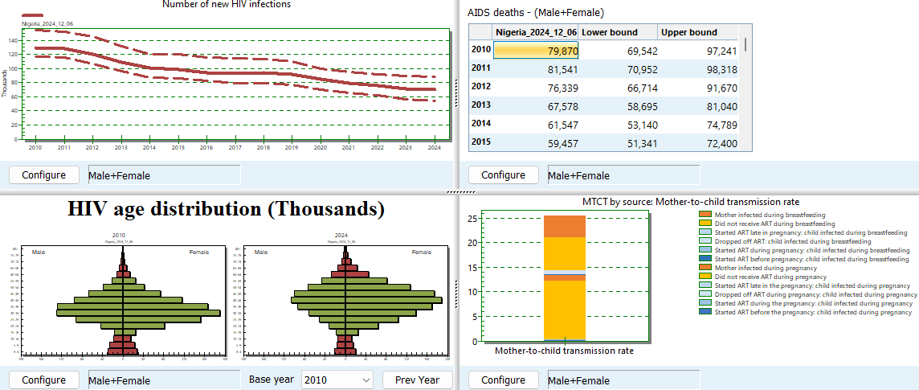
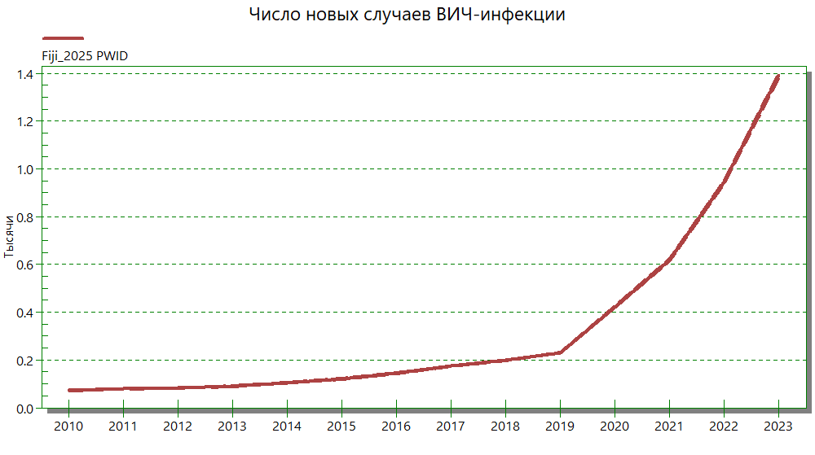
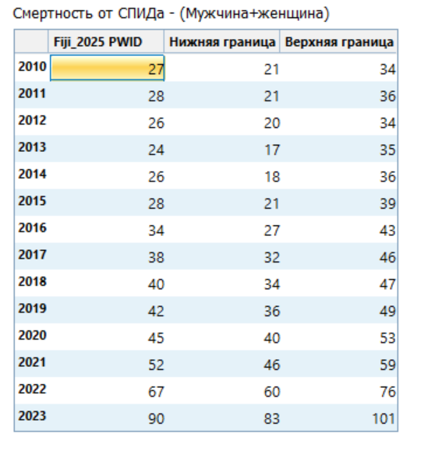
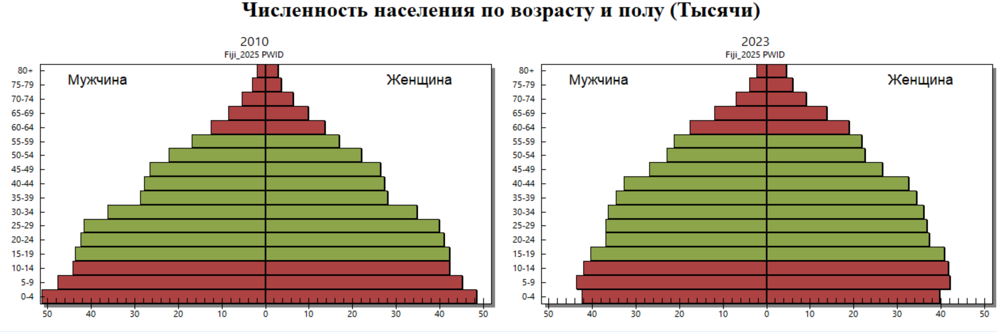
Результаты -Возрастная группа -Индикатор -Пол -Временной период

Slide 3
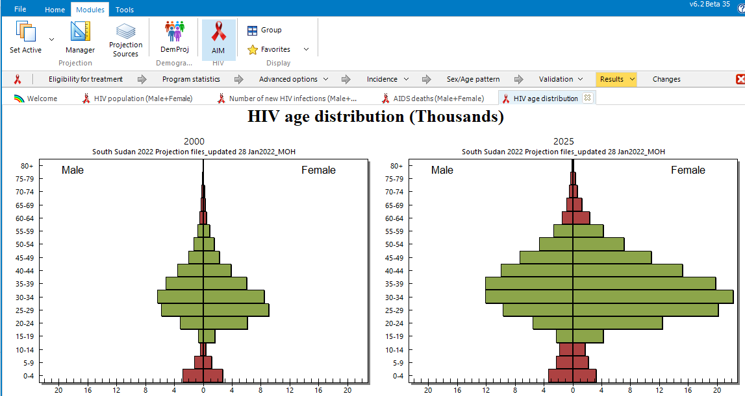
Вкладки результатов
Модули > AIM > Результаты
Вы можете отобразить новый результат, не закрывая окно текущего результата. Доступ к другим результатам с помощью вкладок. Чтобы закрыть все вкладки, выберите Главная > Закрыть все

Slide 4
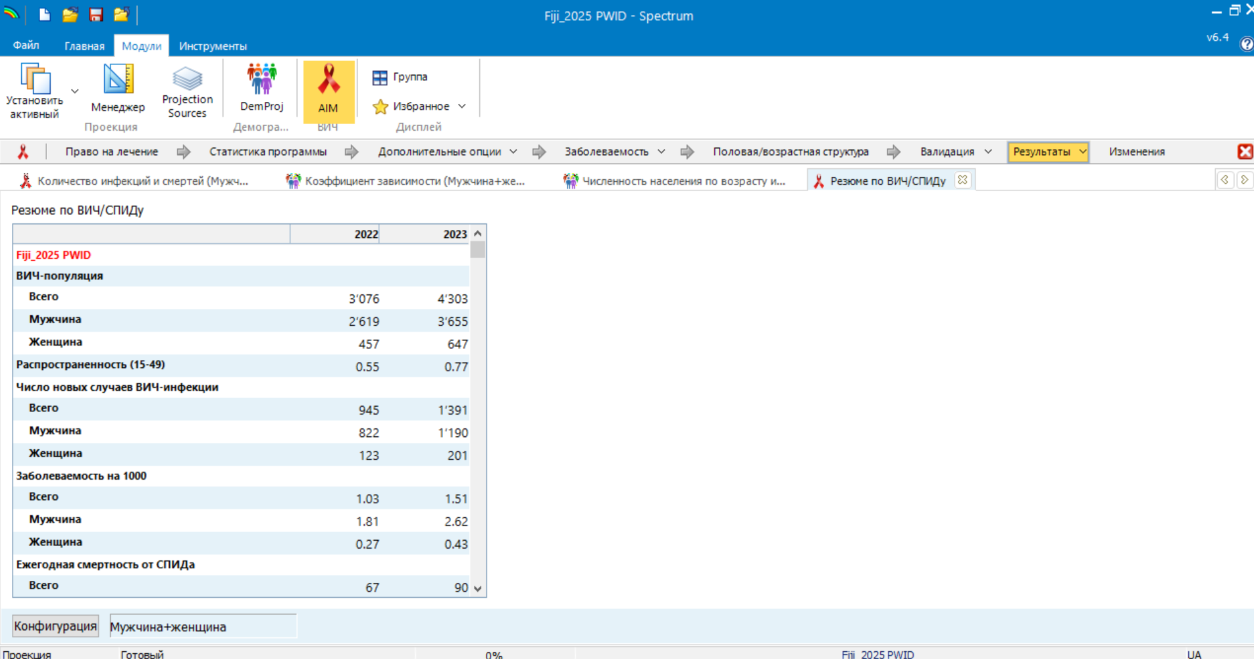
Сводные таблицы
Модули > AIM > Результаты > Общая численность населения, сводка по ВИЧ/СПИДу
Все категории результатов имеют сводные таблицы, включающие все показатели в категории. Как и во всех таблицах Spectrum, Вы можете 1) щелкнуть правой кнопкой мыши, 2) Скопировать все, 3) Вставить в Excel

Slide 5
Копирование чисел из Excel в Spectrum и наоборот
Из Excel в Spectrum: Установите формат ячеек в Excel как "Общий" - любой другой формат (числовой, валютный, бухгалтерский...) не будет сохранен в Spectrum.
От спектра к Excel:
Выберите ячейки для копирования.
Скопируйте всю таблицу, щелкнув правой кнопкой мыши на таблице и выбрав 'Copy All'.
Вы можете увеличить десятичные числа, показанные в Spectrum и скопированные в Excel, щелкнув правой кнопкой мыши в ячейке (ячейках) и "Увеличение десятичных чисел".

Slide 6
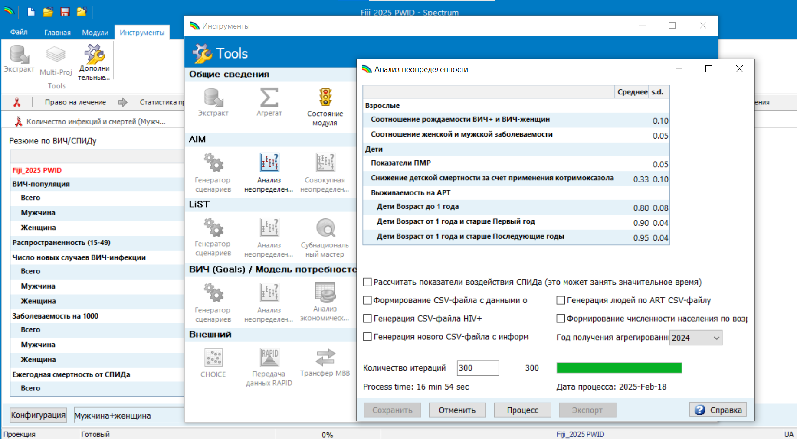
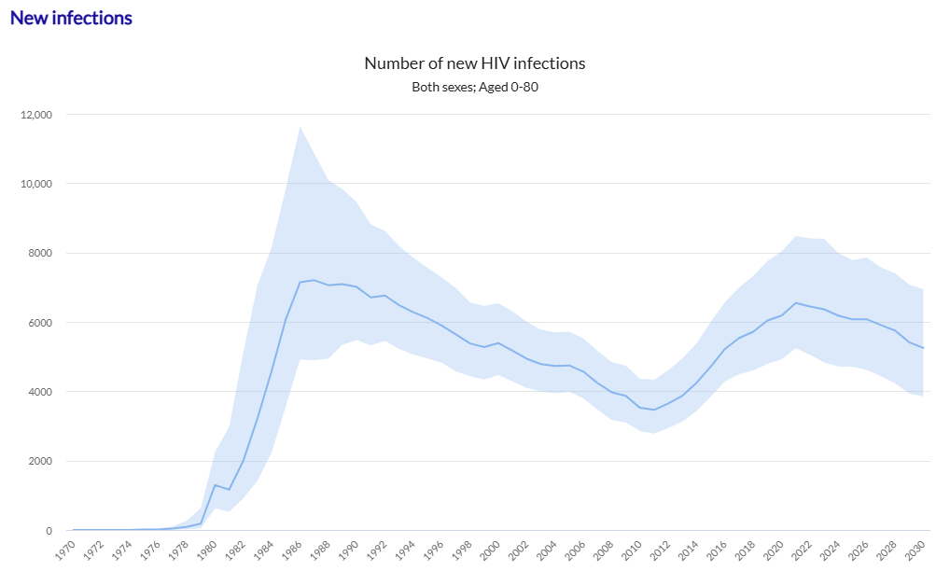
Анализ неопределенности

Slide 7
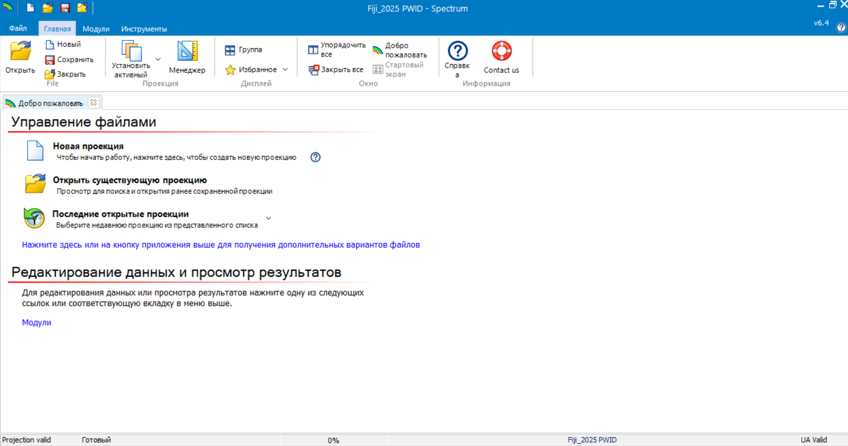
Строка состояния

Slide 8
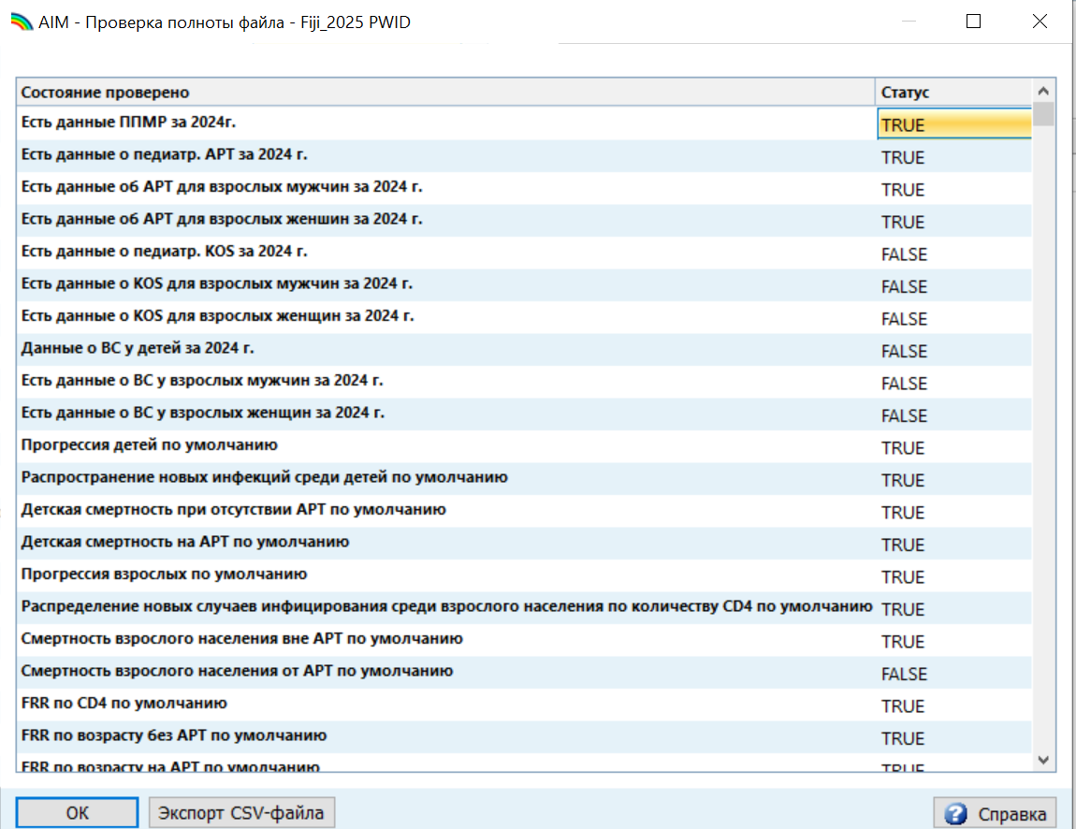
Контрольный список
AIM > Проверка > Проверьте полноту файла
Данные программы введены на 2024 год?
Используются ли шаблоны по умолчанию?
Красным шрифтом выделено пользовательское значение.
Shiny90 и UA действительны?
Охват < 100%?

Slide 9
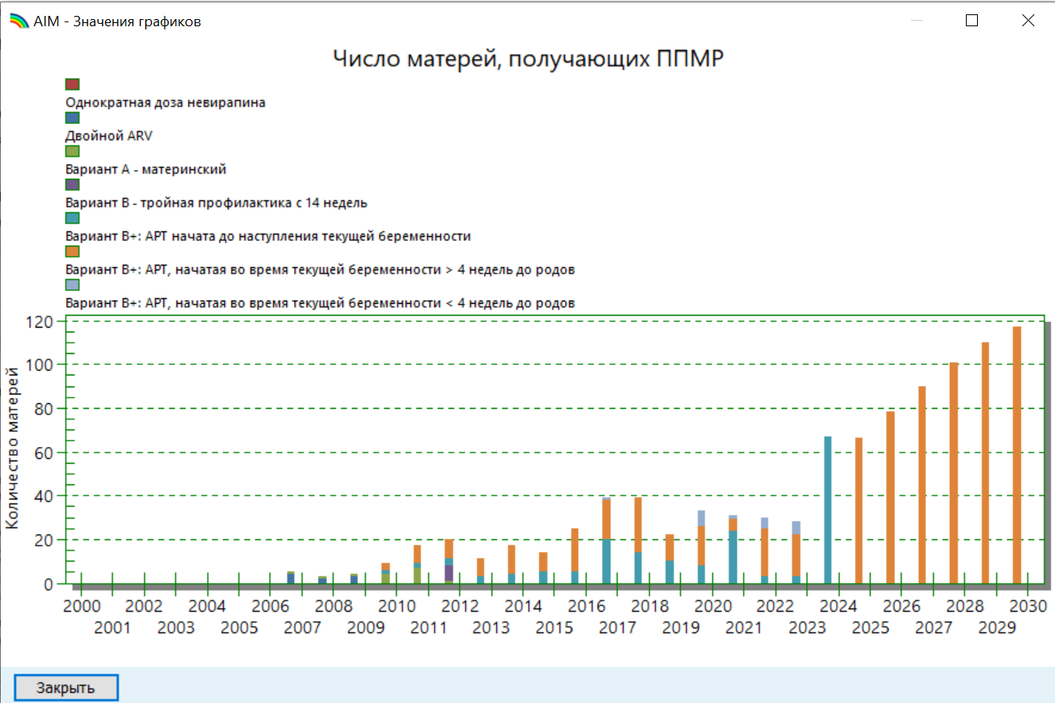
Кнопки сюжета
Модули > AIM > Статистика программ > ППМР

Slide 10
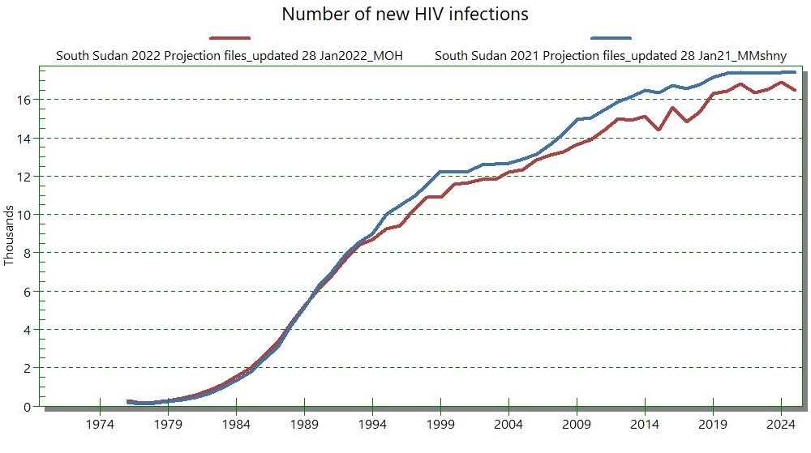
Только чтение
Файл > Только чтение
Откройте прошлогодний файл командой 'Файл > Только чтение'. Вы сможете отобразить оценки 2025 и 2024 годов на одном и том же графике, но (с защитой) не изменять файл 2024 года.

Slide 11
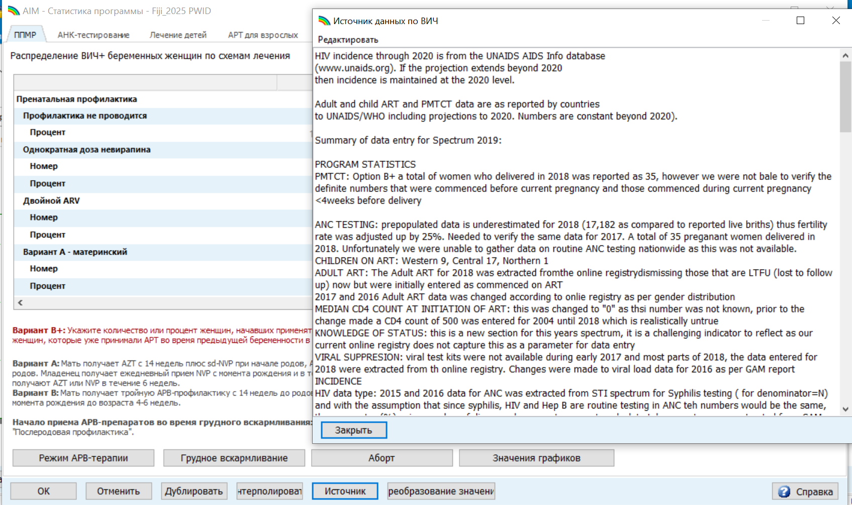
Исходная документация
Модули > AIM > Статистика программ > АРТ для взрослых > Источник

Slide 12
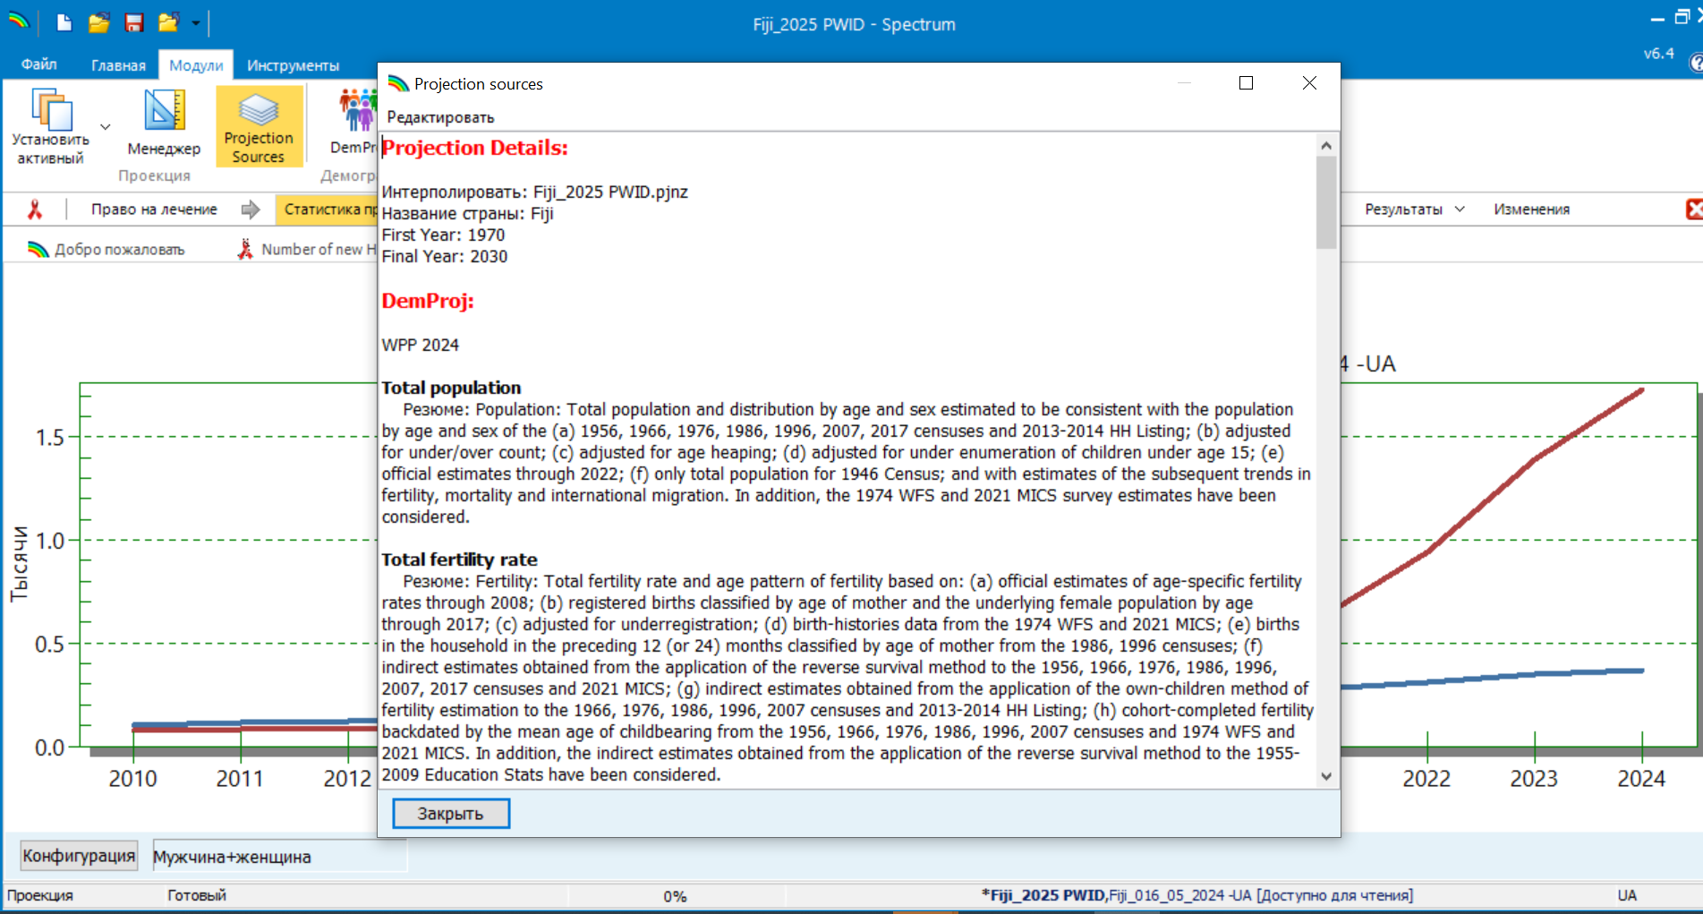
Источники прогноза
Модули > Источники проекции

Slide 13
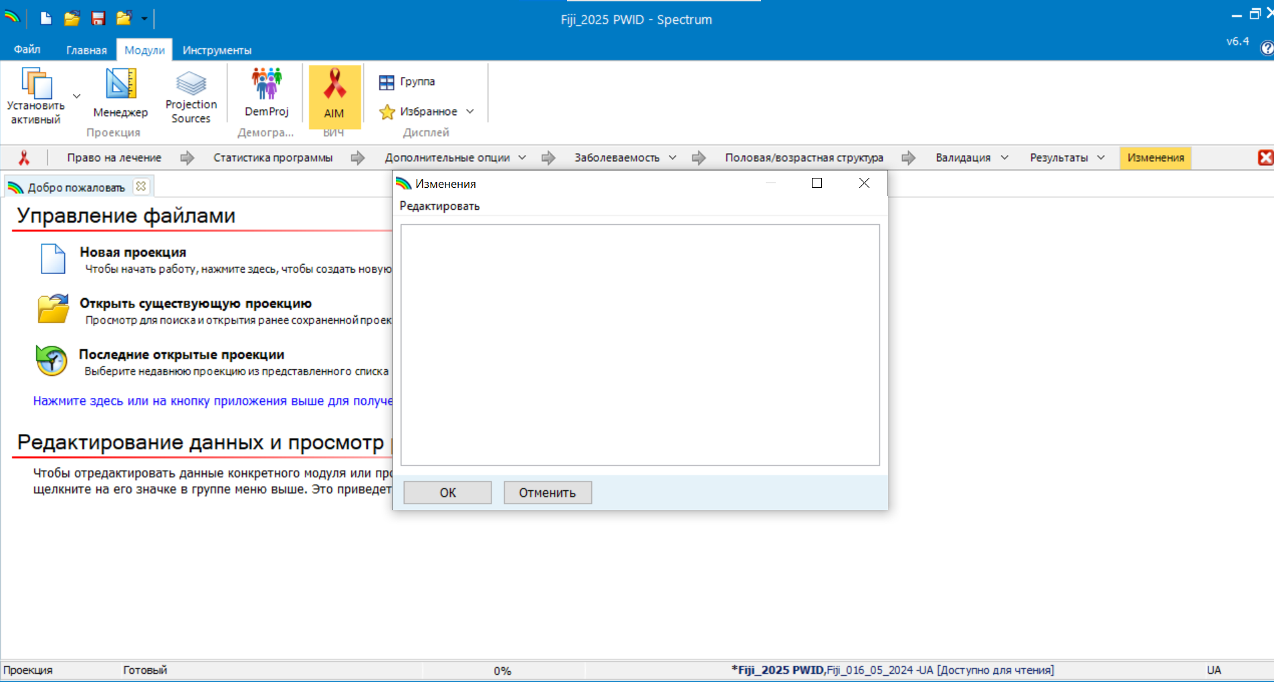
Документирование изменений
Модули > AIM > Изменения
Документируйте свои изменения по мере работы над файлом.

Slide 14
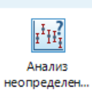
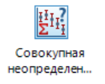
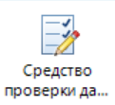
Другие инструменты * Варианты субнациональных оценок. FastTrackCities-Modelling-Guidance_En_Nov2023.pdf
Анализ неопределенности
Агрегат
Совокупная неопределенность
Инструмент для составления окружных смет*
Оценки по округам Наоми (генерализованные эпидемии)
Глобальный мониторинг СПИДа (GAM)
Выдержка

